Slide 1
Expérience:
Des histoires à imaginer ensemble
Par les CM2 du Lycée Français Louis Pasteur de Bogotá
Nicolas Éveillard - Pilar Mendoza

Slide 2
Découvrir des images,
pour imaginer des histoires:
Un jeu pour lire, dire et écrire...ensemble !

Slide 3
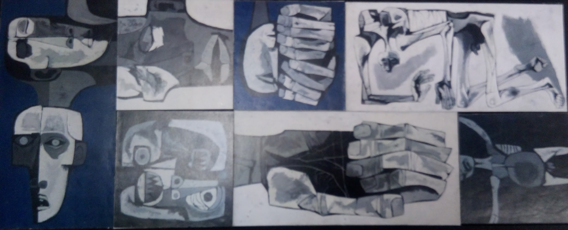
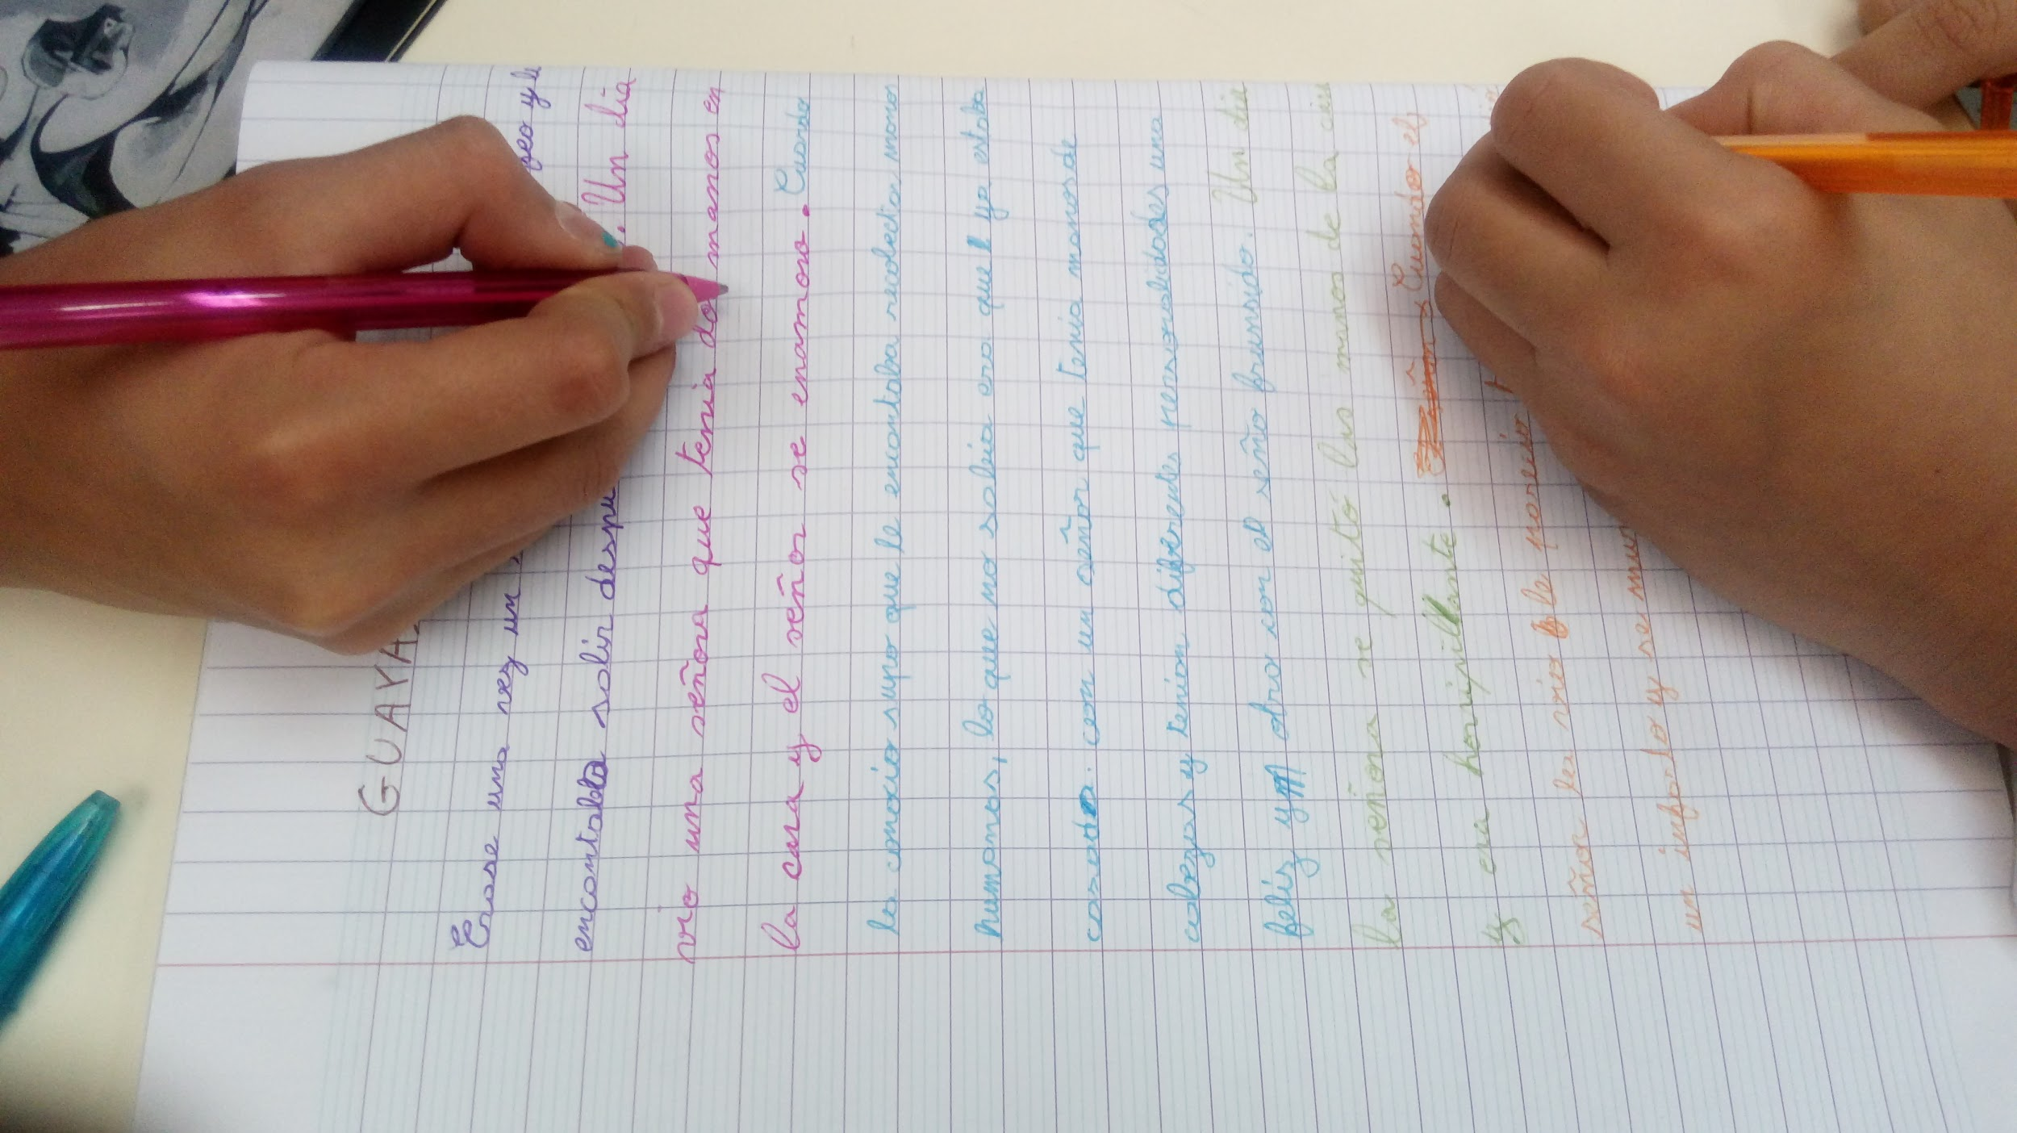
L'expérience

Slide 4
Matériel
1 puzzle par équipe
1 liste de mots outils
1 ordinateur
1 vidéo projecteur et un écran
1 caméra (photo/vidéo)
1 feuille de travail par équipe
1 feuille par élève ou son cahier
1 crayon a papier / stylo par élève

Slide 5
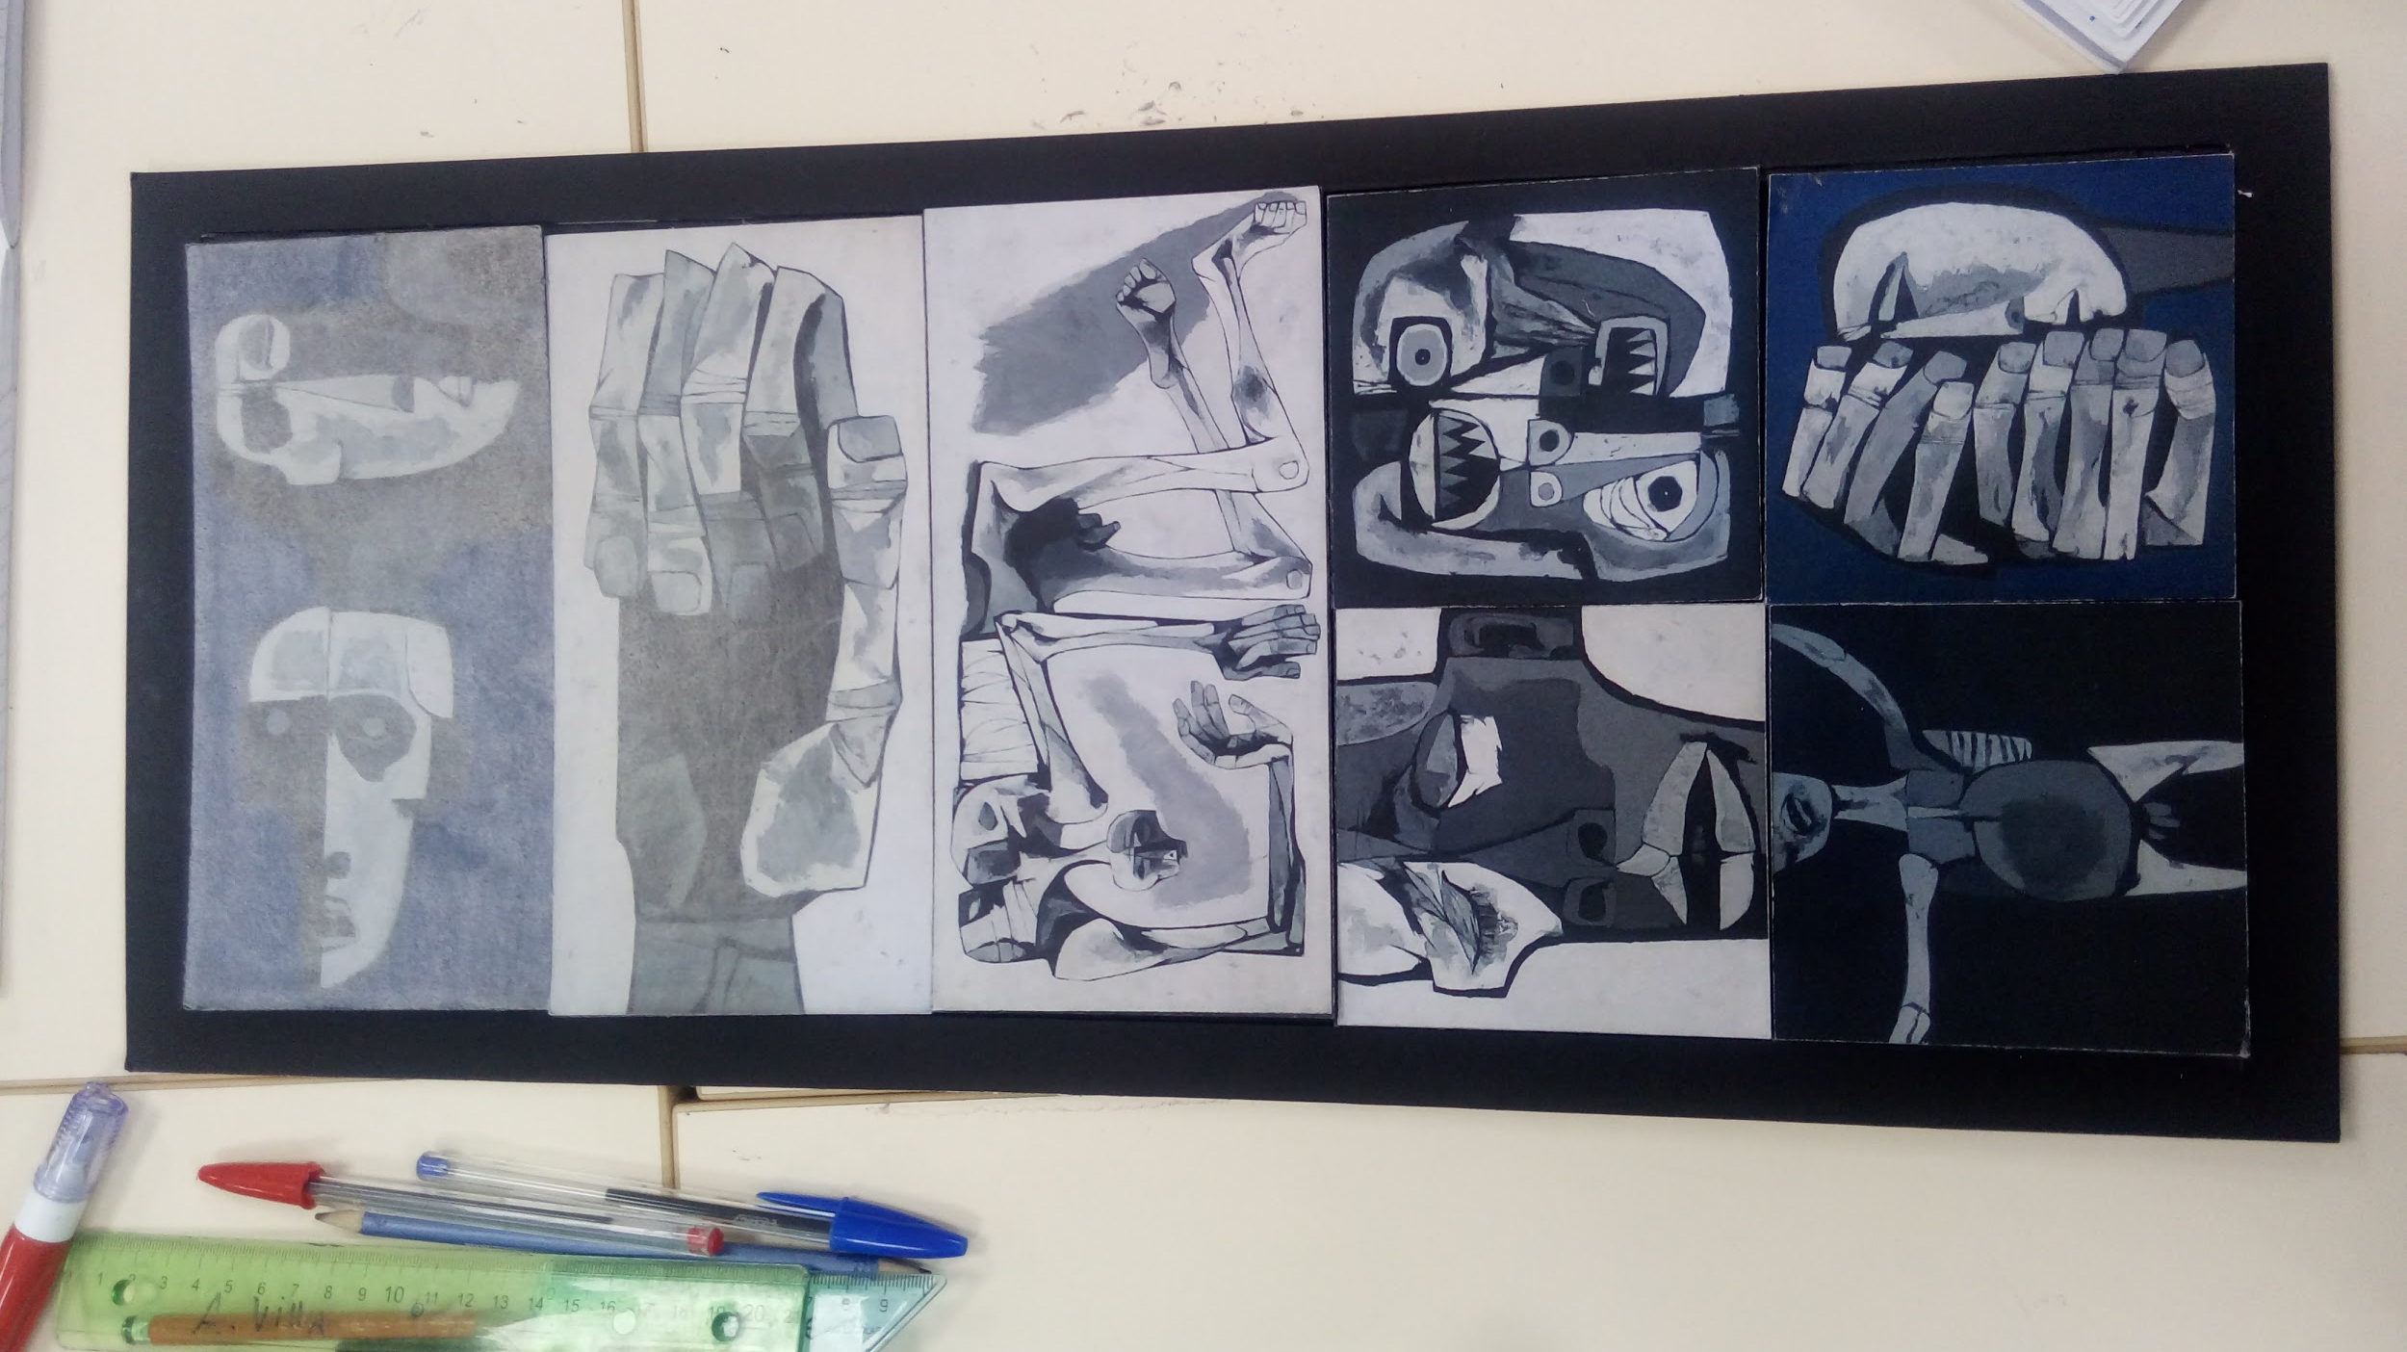
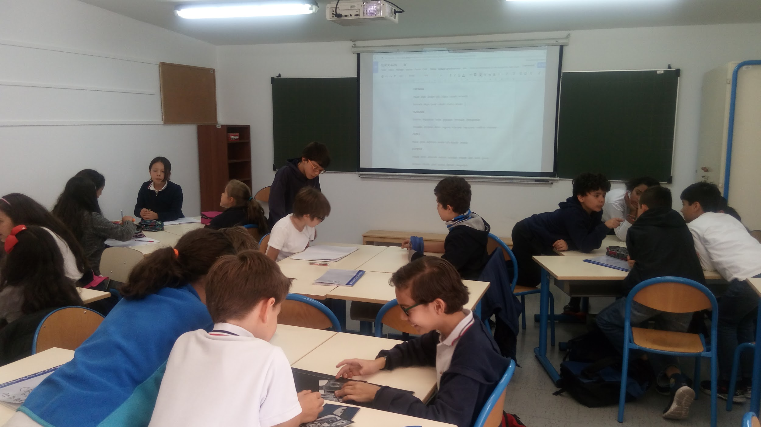
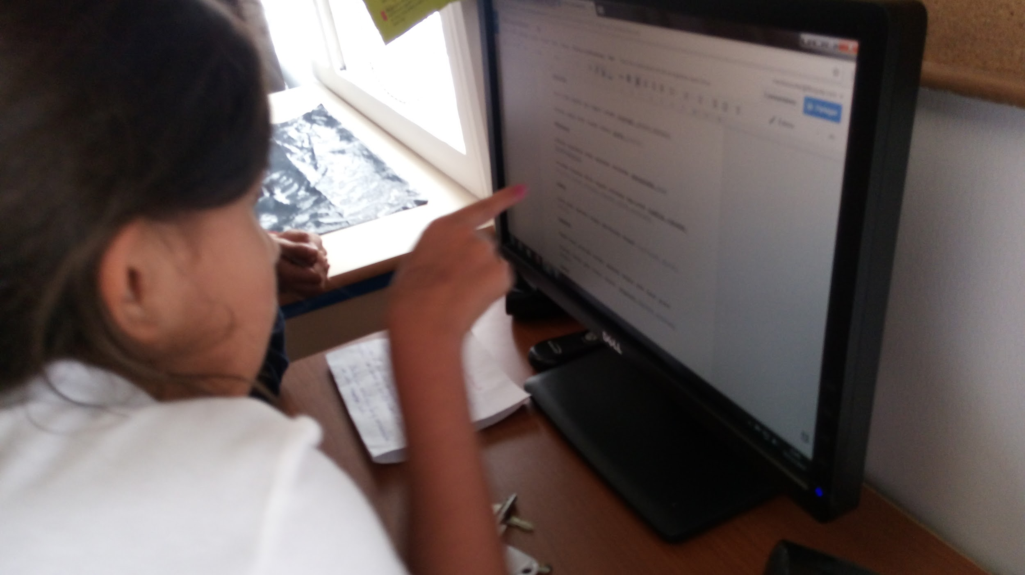
Procédure
Expliquer les instructions aux équipes:
Observez les images une par une (lire)
Discutez ensemble pour racconter une histoire avec toutes les images (dire)
Choisissez les mots et construisez les phrases plus précises pour écrire le récit ( liste de mots outils) (écrire)
Donner un puzzle a chaque équipe
Projeter la liste de mots outils et la réviser avec les élèves et inclure d’autres mots suggérés par eux
Enregistrer le déroulement de la séance: photos /vidéos
Écrire les récits sur l’ordinateur pour les projeter et les lire ensemble

Slide 6
Résultat

Slide 7
Les mêmes images,
plusieurs regards:
Des tas d’histoires !

Slide 8
Voici quelques récits…!
“El amor desastroso” - GUAYASAMÍN - Simona, Leticia, Eva, Silvana,María Paulina (foto4 + video relato completo)
Érase una vez un señor que era muy feo y le encantaba salir desnudo a la calle.
Un día vio a una señora que tenía dos manos ocultándole la cara y el señor se enamoró.
Cuando la conoció supo que le encantaba coleccionar manos humanas, lo que no sabía era que ella ya estaba casada con un señor que tenía manos de cabeza.
Esas manos de cabeza tenían diferentes personalidades: una feliz y otra con el ceño fruncido.
Un día la señora se quitó las manos de la cara y era ¡horripilante!
Cuando el señor la vio le pareció tan fea que le dió un infarto.
Se murió quedando como una momia chueca y enroscada.

Slide 9
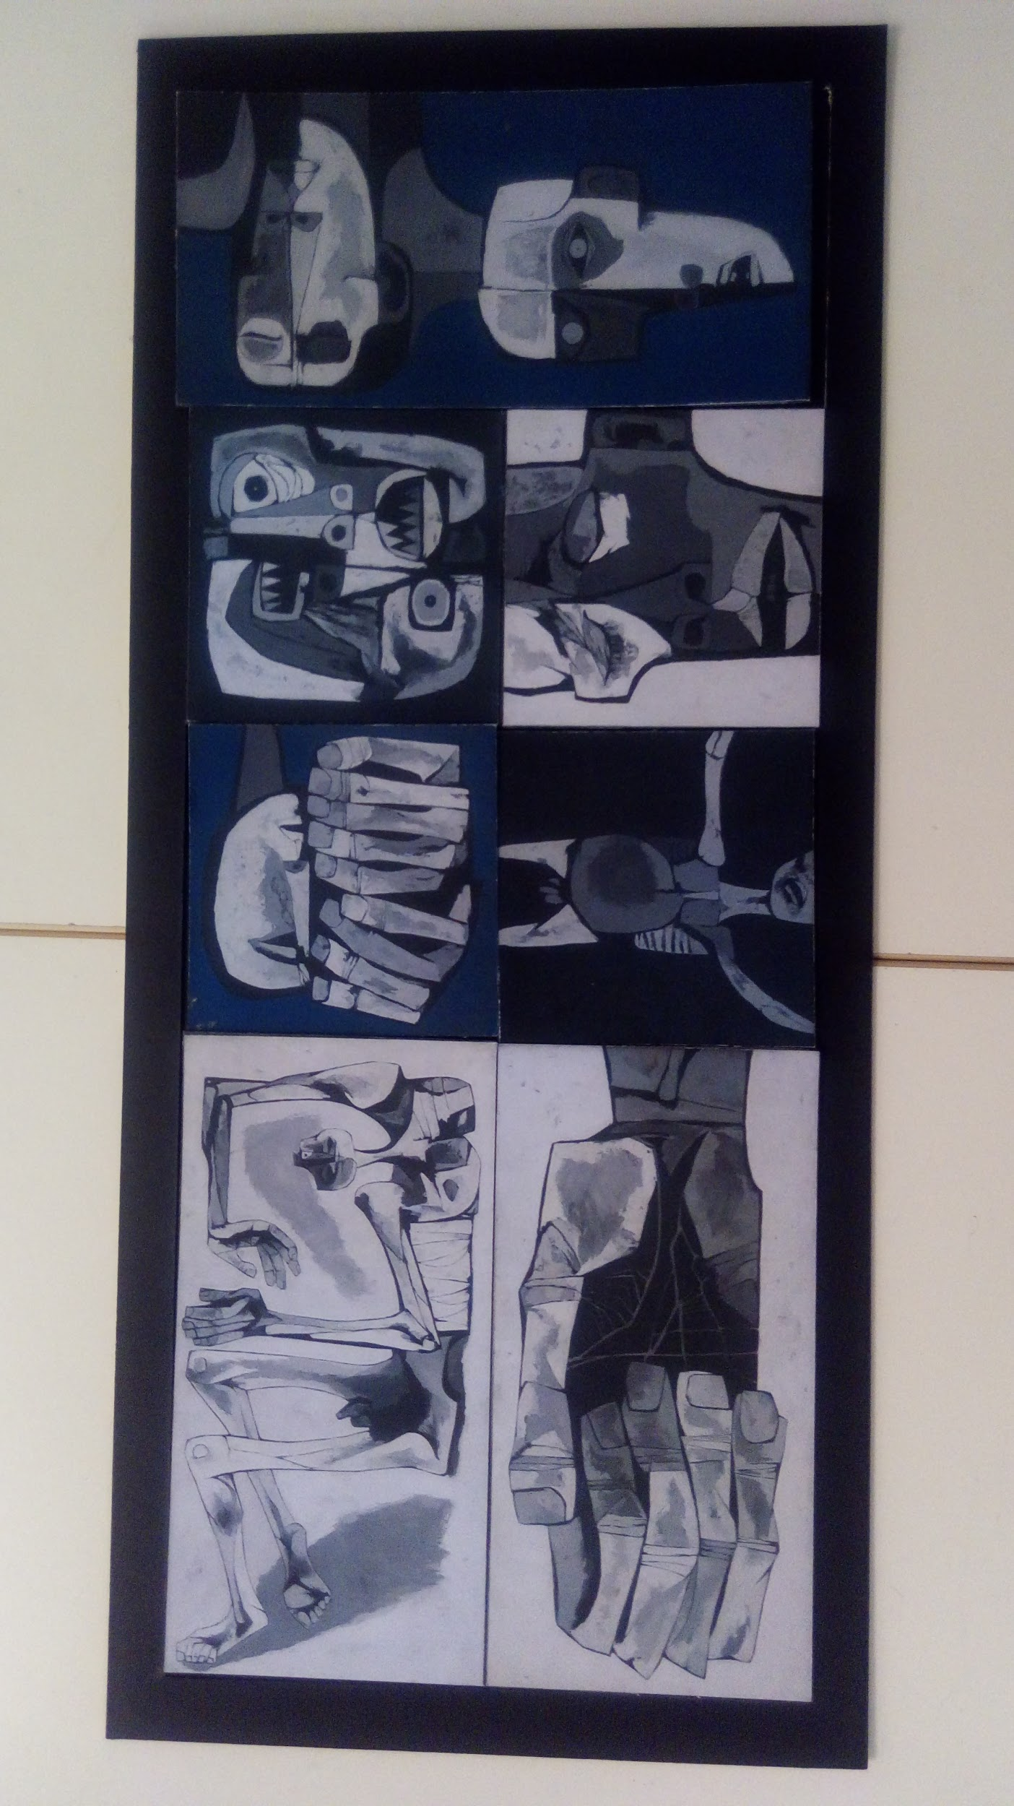
Voici quelques récits…!
“Los dos hijos” - Maylis (fr), Adam(fr), Nicolás, Maxime(fr) (foto5)
Había una vez una mamá y un papá que tuvieron dos hijos.
El primer hijo era esqueleto, el segundo tenía la cabeza en el brazo derecho y dos manos en el brazo izquierdo.
El problema del segundo hijo es que tenía la cara deforme y siempre había soñado con una mano normal.
El primer hijo estaba celoso del segundo hijo porque siempre se ocupaban de él.
Y el segundo hijo estaba celoso del primer hijo porque tenía una mano normal.
Un día empezaron a pelearse hasta que los dos murieron y solo quedó de ellos la mano del primer hijo.

Slide 10
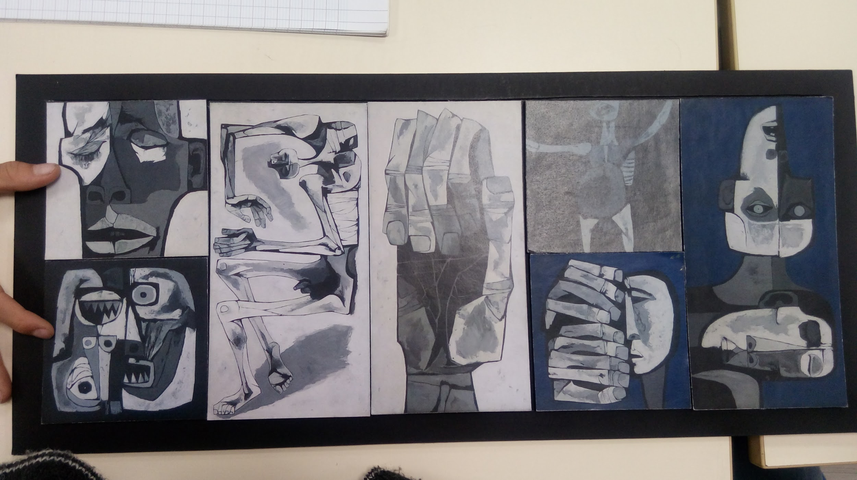
Voici quelques récits…!
“La historia de la reina” - Simón P, Julieta, Lorenzo, Laura, Manuela, Camila(foto10)
Había una vez una familia real conformada por una reina, un rey y dos príncipes.
Un día como cualquier otro el rey y la reina estaban en el jardín y en un abrir y cerrar de ojos el rey se encontró solo. A la reina la habían empujado, el rey estaba devastado y aún así le dió la peor noticia a sus hijos: su madre había desaparecido…
Cinco años después encontraron la mano de la reina. Meses después encontraron el cuerpo.
En la espalda encontraron las huellas del criminal.
Hallaron al criminal y como había matado a la reina le arrancaron la mitad de su cabeza.
Ahora hay una estatua que tiene una cabeza con dos caras: la del criminal y la reina.

Slide 11
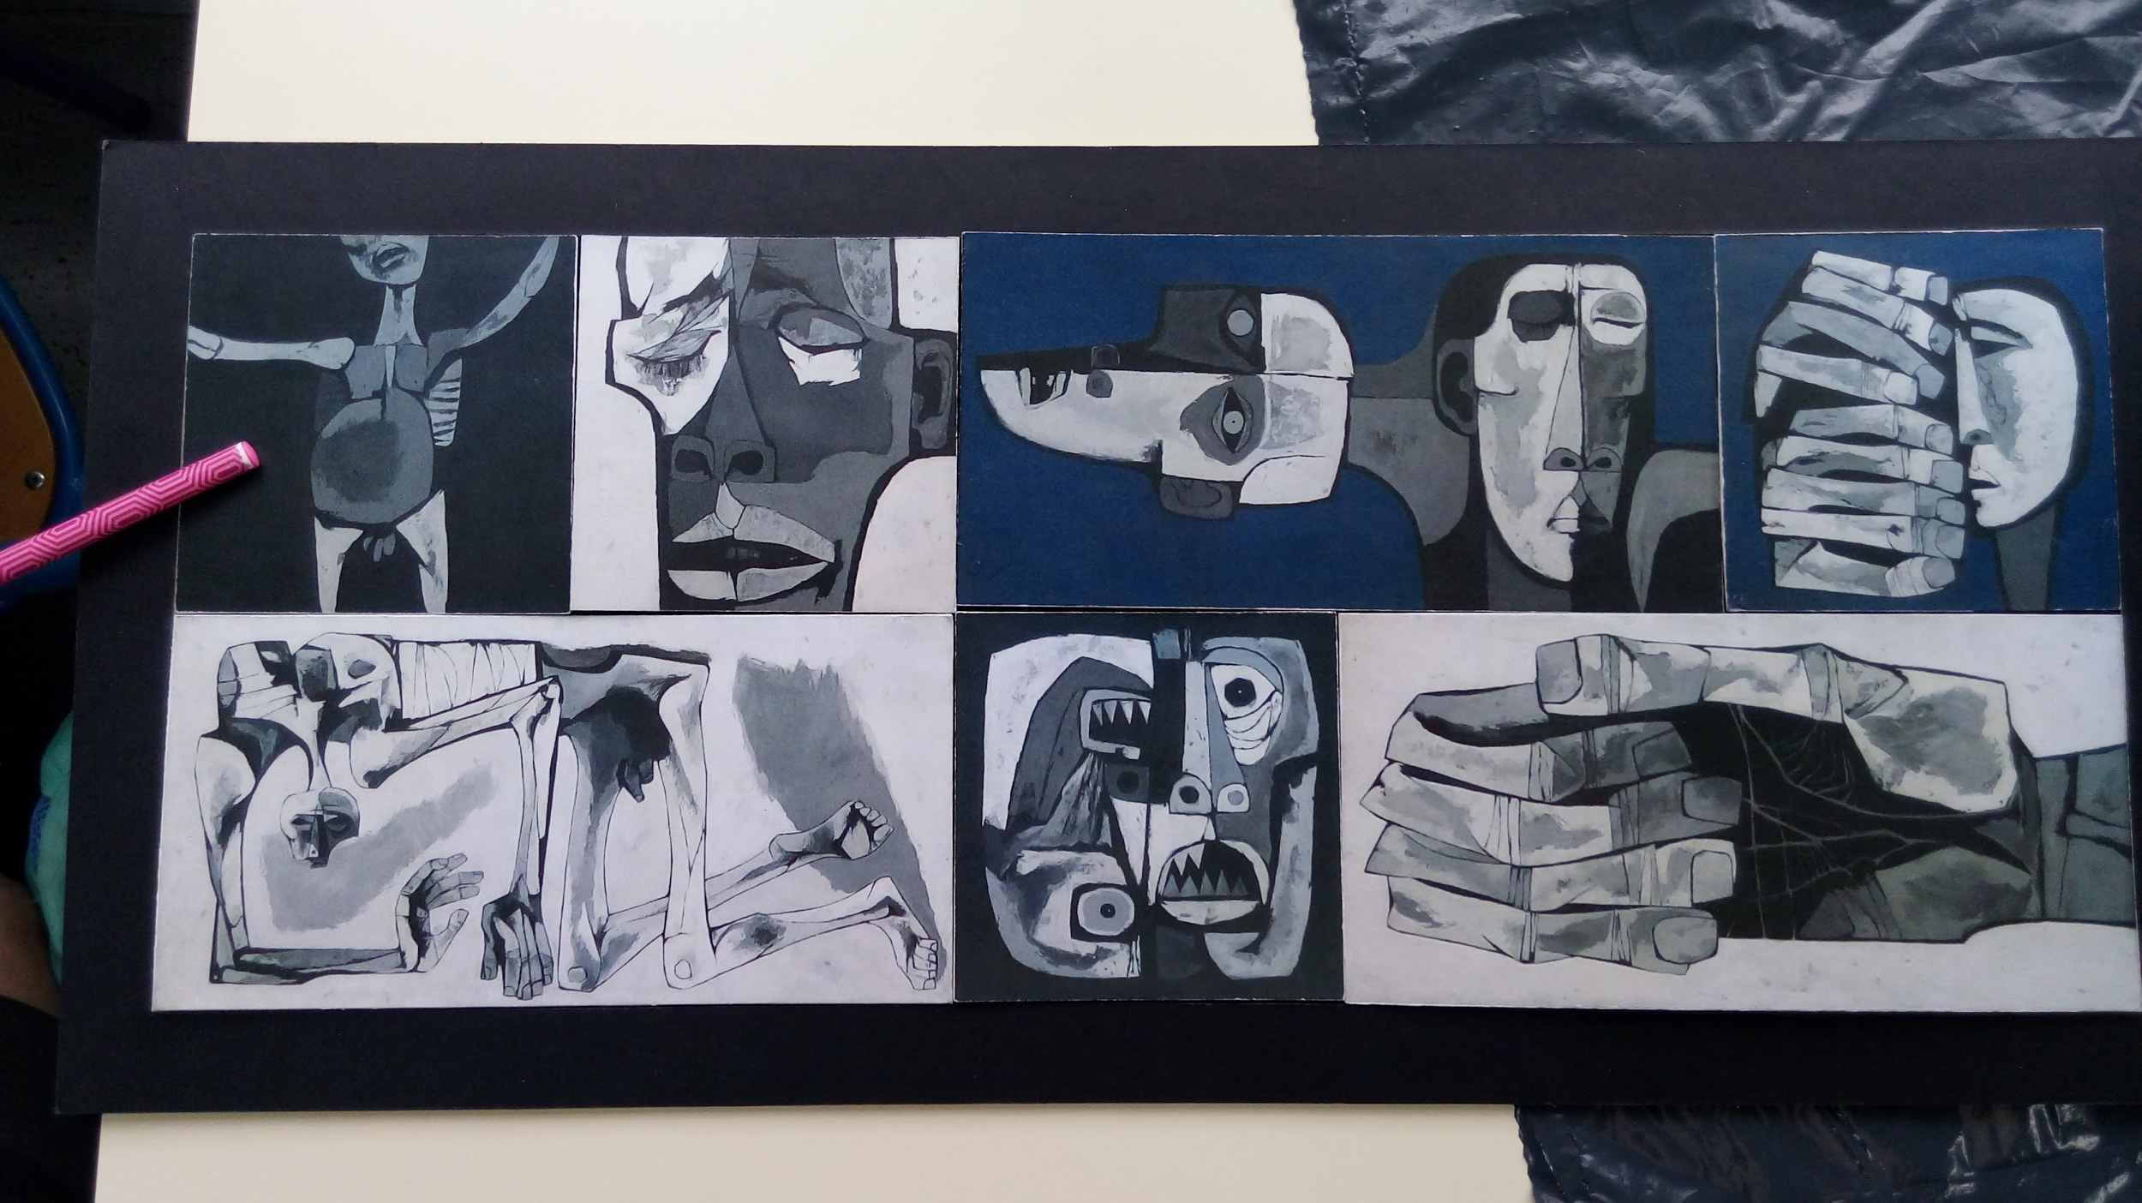
Voici quelques récits…!
“La tragedia de la mano”- Ana Sofía, Sara, Lucia, Sara Cely, Martin, Sofía N
Una pareja angustiada acudió a Hades ya que le había arrebatado a su primogénito y le pidieron otra hija. Pero él les concedió un hijo.
Él creció y sus padres le contaron que él era creación de un demonio y entonces se quiso vengar de él por haber matado a su hermana.
Le estaba robando a Hades sus riquezas y cuando éste se enteró se enfureció y le cortó su mano derecha, donde tenía su corazón.
Cuando sus padres se enteraron de que su hijo había muerto trágicamente por el mismo demonio, les dio miedo enfrentarlo y huyeron.
Y jamás se volvió a saber de ellos.
La leyenda dice que el hijo anda rondando por el cementerio central de Atenas buscando su mano perdida.
Moraleja: El que al demonio debe, al demonio debe temer.

Slide 12
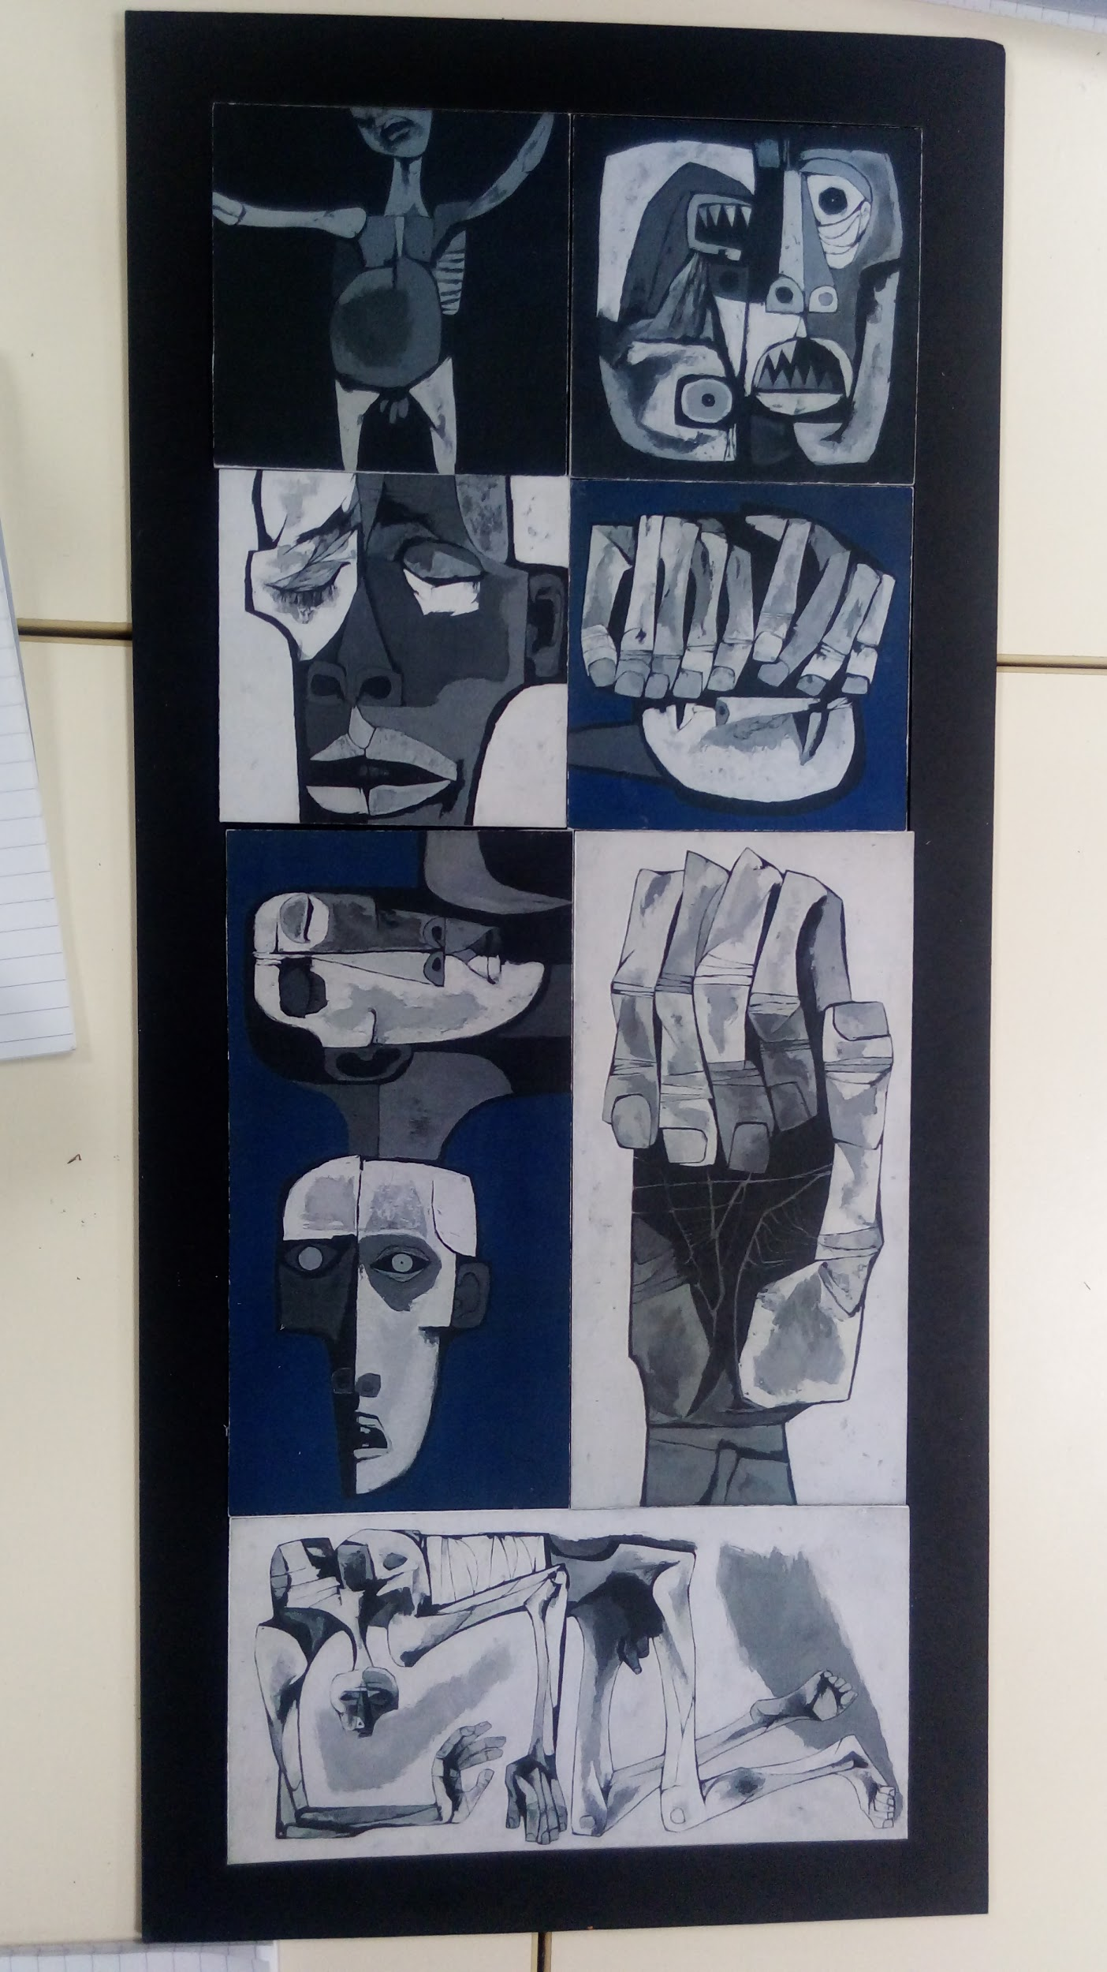
Voici quelques récits…!
“La venganza del hombre enamorado” - Guillermo, Bruna, Tomas, Jerónimo, Lucía
Érase una vez en una aldea muy pequeña una bruja muy malvada que un día embrujó a dos personas, una bondadosa y la otra cruel, convirtiéndolas en una sola persona con dos cabezas.Esa “persona” se volvió una bestia que se escondió en el bosque, para que nadie la pudiera ver.
Mil años después, la historia de la bestia era solo una leyenda en la pequeña aldea, pero aún así los pueblerinos creían que era verdad.
Un día un hombre del pueblo, devastado por la muerte de su esposa, le dijo al herrero que le diera una espada y se fue al bosque a conseguir la sangre de la bestia, que decían que era sagrada y podría revivir a la gente muerta.
El valiente hombre fue al bosque, encontró a la bestia y luchó ferozmente con su espada contra ella. Después de varios minutos, la bestia se internó en un pastizal muy alto y desde ese día la bestia nunca volvió a aparecer.
A los dos años de la pelea el hombre murió de la enorme tristeza que tenía por la muerte definitiva de su esposa.

Slide 13
Des variables a tenir en compte:
Temps: 90 min en continu pour atteindre l’objectif
Matériel: 1 puzzle par équipe est nécessaire pour mieux gérer le rythme de classe / des stylos de couleurs valorisent les idées de chaqu’un au service de l’équipe
Technologie: permet aux éleves de consulter la liste de mots ouitls pendant toute la séance / des photos et des vidéos aident á construire une mémoire de l’expérience / la publication inmédiate des récits terminés valorise l’effort d’équipe

